Slide 1
Spejdermærker – hvad skal vi med dem?
Hvorfor har vi spejdermærker?
Officielle spejdermærker
Formidling til forældre m.fl.
Kan spejdermærker virke ekskluderende?
Uofficielle mærker
Oversigt over alle mærker

Slide 2
Hvorfor har vi spejdermærker?
Spejdere har siden spejderbevægelsens grundlæggelse brugt forskellige mærker til at signalere færdigheder, tilhørsforhold, mm.
Metoden kom fra Baden Powell, som fandt sin inspiration til spejderbevægelsen i militæret. I militæret har man i mange år brugt mærkerne til det samme.
Et spejdermærke der viser tilhørsforhold har en helt simpel funktion. De skal vise hvorfra spejderen kommer, fx land, korps, by, gruppe, enhed, distrikt, region eller noget helt andet.
Derudover færdigheds- og forløbsmærker (knyttet til arbejdsprogram) og lejrmærker.

Slide 3
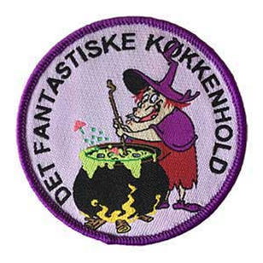
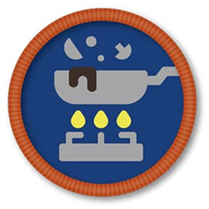
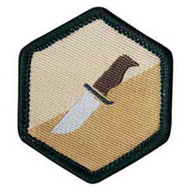
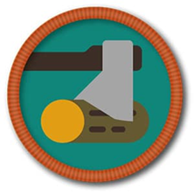
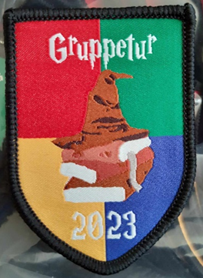
Hvad tænker I om disse mærker?

Slide 4
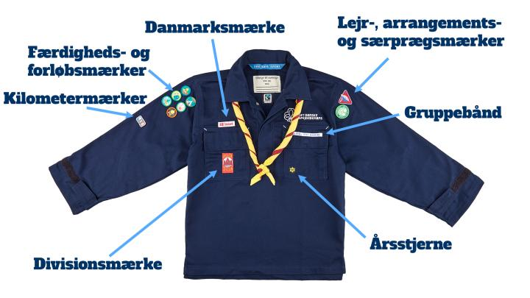
Uniformsvejledning og placering af mærker – Det Danske Spejderkorps

Slide 7
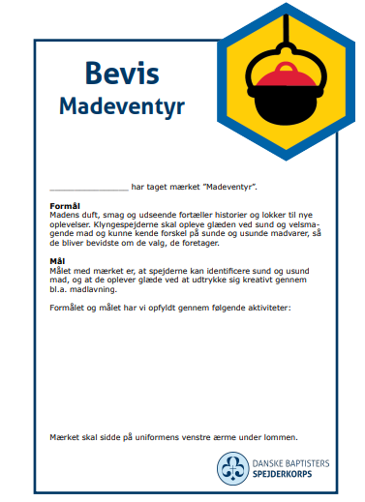
Formidling til forældre m.fl.
Både spejderen selv og forældre kan have gavn af et bevis/diplom i forbindelse med mærket.
Danske Baptisters Spejderkorps har lavet et Bevis som kan uddeles i forbindelse med udlevering af mærket.
Bemærk den geniale tilføjelse til sidst:
”Mærket skal sidde på uniformens venstre ærme under lommen”

Slide 8
Kan spejdermærker virke ekskluderende?
De grønne pigespejderne besluttede i 2019 at spejderne ikke længere måtte have mærker på uniformen.
Opgøret med spejdermærkerne skyldes, at de fremmer en usund præstationskultur og kan virke ekskluderende overfor de nye spejdere.
Lad os høre hvad en spejder sagde til det:
Sarah er rasende: Kæmper for at bevare spejdermærkerne | TV2 Østjylland (tv2ostjylland.dk)

Slide 9
Uofficielle mærker
Når man taler om et uofficielt mærke henviser man tit til at det ikke er spejderkorpsene selv, der har udgivet mærket. Dvs. at mærkerne ikke er en del af arbejdsstoffet.
Ønske om at udvikle et mærke for en særlig ting/begivenhed/kunnen er typisk kommet fra spejderne selv.
Nogle mærker ender med at blive officielle mærker,
fx 365 dage med tørklæde som nu er et forløbsmærke
hos Adventistspejderne sammen med 365 dage i telt.
Er der gået inflation i de uofficielle mærker?

Slide 10
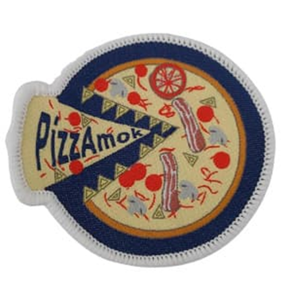
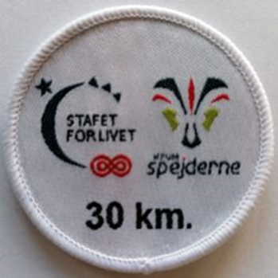
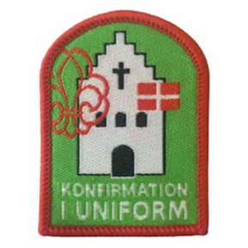
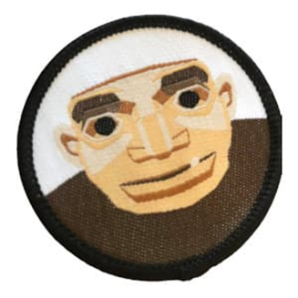
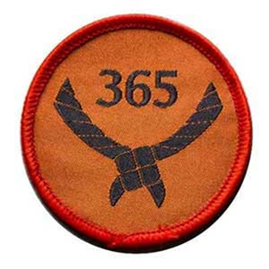
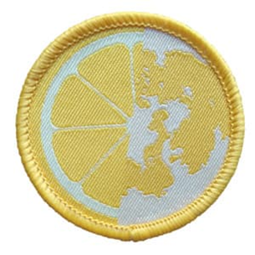
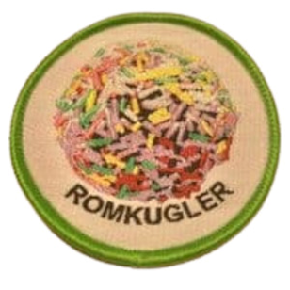
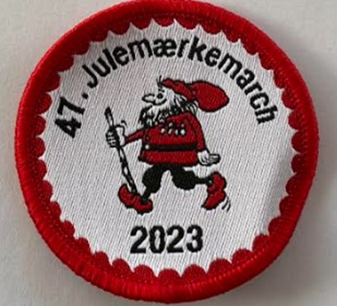
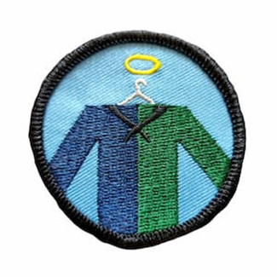
Hvad tænker I om disse mærker?

Slide 11
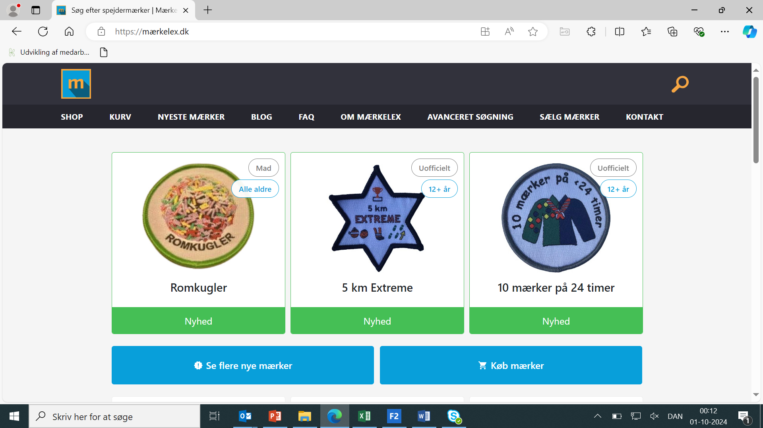
Findes der en oversigt over alle mærker?

